Slide 2
Agenda Style
01
ABOUT US
Latar Belakang PT. Mila Media Telekomunikasi
02
VISI & MISI
03
STRUKTUR ORGANISASI
04
STORE
05
PRINSIPLE
06
SUPPORT FINANCE

Slide 3

Welcome!!

Slide 4
About Us
Latar Belakang PT. Mila Media Telekomunikasi
PT. Mila Media Telekomunikasi adalah perusahaan yang bergerak dalam bidang Retail Penjualan Handphone dengan nama Toko MILAPHONE dan Retail penjualan Sepeda motor Listrik dengan Nama Toko SANMOTO
Milaphone berdiri pada bulan Agustus 2019 berawal dari toko perorangan yang beralamat di Jl. Putri Tunggal No 67 Kel. Harja Mukti RT. 02/01 Kec. Cimanggis Kota Depok.
Kemudian menjalin Kerjasama dengan Prinsiple berbagai macam brand Produck dan bekerjasama dengan mitra pembiayaan. Seiring perkembangan penjualan yang semakin meningkat agar dapat memenuhi standart kwalitas perusahaan, maka kami membentuk management dan pada tanggal 19 Oktober 2021 berdiri nama Perusahaan PT. Mila Media Telekomunikasi yg kini beralamat Jl. Raya Cilangkap 001/005, Kel. Cilangkap Kec. Tapos Kota Depok Jawa Barat.
Hingga saat ini Milaphone telah memiliki total Toko berjumlah 9 Cabang yang beralamat :
Milaphone Pusat Jl. Raya Cilangkap, Kel. Cimpaeun, Kec. Tapos, Kota Depok
Milaphone Gas Alam Jl. Putri Tunggal No. 67, Harjamukti, Kec. Cimanggis, Kota Depok
Milaphone Wanaherang Jl. Wanaherang (Tlajung) No. 29, Wanaherang, Kec. Gn. Putri, Kab. Bogor
Sanmoto Metland 1 (Uwinfly) Jl. Raya Cileungsi - Jonggol No.km. 25, Cileungsi Kidul, Kec. Cileungsi, Kab.Bogor
Sanmoto Metland 2 (Uwinfly) Ruko Duta Mekar Asri Blok M1 No.7, Cileungsi Kidul, Kec. Cileungsi, Kab.Bogor
Sanmoto Ciracas (E-nine) Jl. Raya Ciracas No.19 Kel. Susukan, Kec. Ciracas, Kota Jakarta Timur
Sanmoto Citeureup (E-nine) Jl. Raya Mayor Oking No.78, Kp. Parung Jambu, Kec. Citeureup, Kab. Bogor
Sanmoto Margonda (Ofero) Jl. Margonda Raya, Kel. Pondok Cina, Kec. Beji, Kota Depok
Sanmoto Kota Wisata (Ofero) Ruko Commpark Jl. Canadian Broadway Blok.E No.48 & 49 Kel.limus Nunggal Bogor

Slide 5
Visi & Misi Milaphone
VISI
MISI
Menjadikan Perusahaan yang berjangka panjang serta membantu dan mempermudah pelaku pasar (User) memiliki Produck sesuai dengan kebutuhan
Mengedepankan pelayanan yang baik dari Sumber Daya manusia (SDM) yg berkualitas dan sejahtera

Slide 6
Struktur Organisasi
Direktur
Ahmad Kamaludin
Operasional
Marketing
Back Office
Head Teknisi
Lingga Nur F
J&T Cargo
Ali Reza
Manager Area
Ali Mujiono
Head BO
Selaa
Teknisi
Store Leader
Herlan
Store Leader
Reynaldi
Admin
HRD/Legal
M Ferdy
Opik Rifandi
Deasy A
Tegar
Store Head
Store Head
Store Head
Marcela
Ramadhan M
Laska O
Sevri Nanda
Andika
Michael P
Tengku M
M Habibi
Ikmal
Malvin V
R Kurniawan
Alsya R
Doni A
Driver
Alfizan
Frontliner / Sales
Miken Rey
Gusmawan

Slide 7
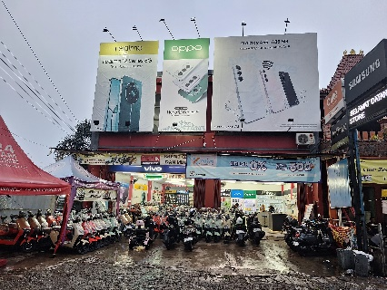
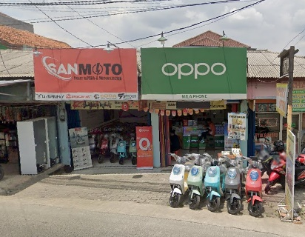
STORE
Milaphone
Toko Milaphone
Toko Milaphone
Toko Milaphone
Pusat
Gas Alam
Wanaherang
Jl. Raya Cilangkap, Kel. Cimpaeun, Kec. Tapos, Kota Depok
Jl. Putri Tunggal No.
67 Kel. Harjamukti
Kec. Cimanggis
Kota Depok
Jl. Wanaherang (Tlajung) No. 29, Wanaherang, Kec. Gn. Putri, Kab. Bogor

Slide 8
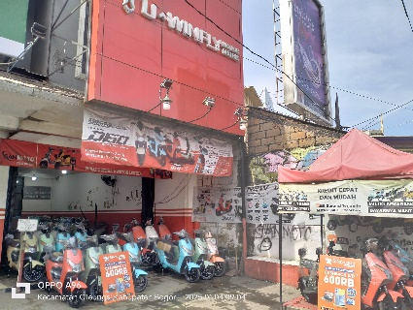
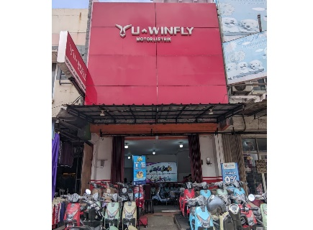
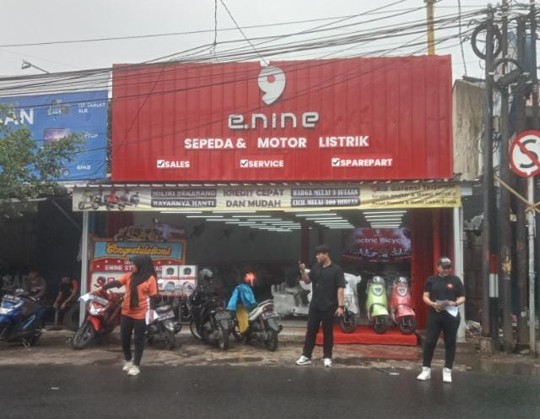
STORE
Milaphone
Toko Sanmoto
Toko Sanmoto
Toko Sanmoto
Metland 1
Metland 2
Ciracas
Jl. Raya Cileungsi - Jonggol No.km. 25, Cileungsi Kidul, Kec. Cileungsi, Kab.Bogor
Ruko Duta Mekar Asri Blok M1 No.7, Cileungsi Kidul, Kec. Cileungsi, Kab.Bogor
Jl. Raya Ciracas No.19 Kel. Susukan, Kec. Ciracas, Kota Jakarta Timur

Slide 9
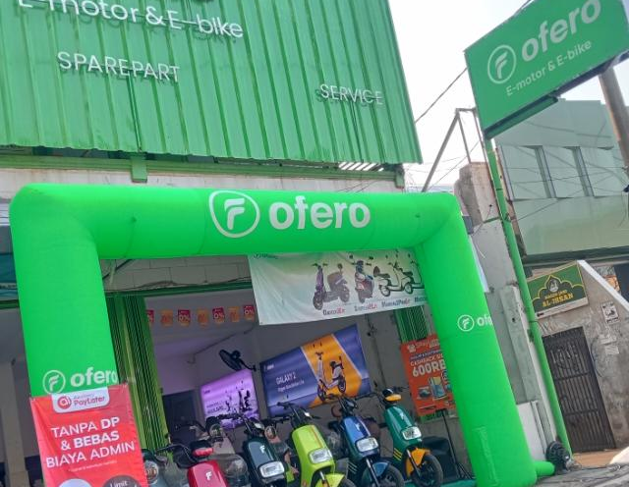
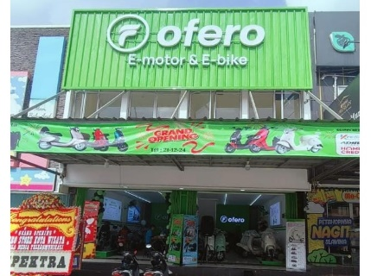
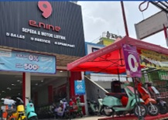
STORE
Milaphone
Toko Sanmoto
Toko Sanmoto
Toko Sanmoto
Margonda
Kota Wisata
Citeureup
Jl. Margonda Raya, Kel. Pondok Cina, Kec. Beji, Kota Depok
Ruko Commpark Jl. Canadian Broadway Blok.E No.48 & 49 Kel.limus Nunggal Bogor
Jl. Raya Mayor Oking No.78, Kp. Parung Jambu, Kec. Citeureup, Kab. Bogor

Slide 10













Prinsiple

Slide 11













Support Financing

Slide 12
Thank you

